Slide 1
ELEMENTOS LITURGICOS, HERALDOS DE FE EN LA NUEVA EVANGELIZACIÓN. DENTRO DEL CONJUNTO DE PASTORAL

Slide 2
OBJETIVO GENERAL:
Destacar elementos litúrgicos, que deben acentuarse por ser portadores de fe, en el conjunto de pastoral. El Cirio Pascual.

Slide 3
OBJETIVOS PARTICULARES:
Tres dimensiones del arte sacro.
Signos y símbolos en la liturgia.
El cirio pascual portador de fe

Slide 4
I.Ambientación: CRISTO AYER, Y CRISTO HOY
Cristo, Ayer y Cristo hoy,
Cristo siempre será el Señor,
tú eres Dios y eres amor,
me has llamado: aquí estoy.
Gloria al Señor: vamos a él,
a sus promesas siempre fiel,
siempre dispuesto a perdonar,
sin medida su amor nos das:
¡Amén, aleluya!
Gloria al Señor: en Nazareth,
humilde obrero del taller,
luz que en la sombra brilla ya,
sin medida su amor:
¡Amén, aleluya!
Gloria al Señor, el Buen Pastor,
que en su redil su grey dejó
y a sus ovejas fue a buscar,
sin medida su amor nos da:
¡Amén, aleluya!
Gloria al Señor, Maestro y Dios,
es el camino el Salvador,
Él, nuestro pasos guiará,
sin medida su amor nos da:
¡Amén, aleluya!
Gloria al Señor, que se Encarnó,
y por nosotros padeció,
sobre una Cruz hasta expirar,
sin medida su amor nos da:
¡Amén, aleluya!.

Slide 5
Oración inicial, (Salmo 27)
CANTO: EL SEÑOR ES MI LUZ
EL SEÑOR ES MI LUZ Y MI SALVACIÓN.
EL SEÑOR ES LA DEFENSA
DE MI VIDA.
SI EL SEÑOR ES MI LUZ,
¿A QUIÉN TEMERÉ?
¿QUIÉN ME HARÁ TEMBLAR?
Una cosa pido al Señor;
habitar por siempre en su casa,
gozar de la dulzura del Señor,
contemplando su templo santo.
No me escondas tu rostro, Señor,
buscaré todo el día tu rostro.
Si mi padre y mi madre me abandonan,
el Señor me recogerá.
Oh, Señor, enséñame el camino,
guíame por la senda verdadera.
Gozaré de la dulzura del Señor
en la tierra de la vida.

Slide 6
ORACIÓN
Señor Dios nuestro,
poder inmutable y luz sin ocaso,
prosigue bondadoso,
a través de tu Iglesia,
Sacramento de Salvación,
la obra que tu amor dispuso
desde la eternidad;
que todo el mundo vea y reconozca,
que los caídos se levantan,
que se renueva lo que ha envejecido
y que todo se integra en aquel
que es el principio de todo,
Jesucristo, Nuestro Señor. Amén.
(Cfr. Misal Romano, Oración después de la 7ª lectura, Vigilia Pascual)

Slide 7
III. VER: Errores cometidos en el Arte Sacro. DESAFÍOS Y HECHOS.

Slide 8
Muchos de nuestros espacios litúrgicos no manifiestan la profundidad, trascendencia, ni el esplendor de los misterios de la fe que profesamos, ni de la liturgia que ahí se celebran. Muchas veces nos hemos dejado llevar por la voracidad de la mercadotecnia que ofrece productos abundantes a bajo precio, pero de dudosa calidad y diseños de estética pobre o que no va acorde con el estilo arquitectónico del templo al que va a ser destinado.

Slide 9
Esto se manifiesta en nuestros Cirios Pascuales, los cuales se adornan con una calcomanía, sin ningún gusto estético o se cae en la exageración de la multiplicidad de signos en el diseño, lo cual, puede confundir en la fe.

Slide 10
IV. PENSAR: Textos del Magisterio sobre el tema.

Slide 11
El Papa emérito decía:
“En las circunstancias actuales, ha parecido conveniente que la Congregación para el Culto Divino y la Disciplina de los Sacramentos se dedique principalmente a dar nuevo impulso a la promoción de la Sagrada Liturgia en la Iglesia, según la renovación querida por el Concilio Vaticano II a partir de la Constitución Sacrosanctum Concilium”. (“QUAERIT SEMPER” Motu Proprio, 30-VIII-2011, BENEDICTO XVI)

Slide 12
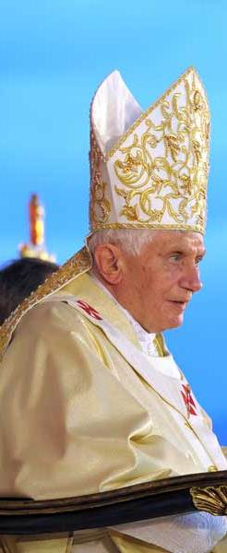
“PORTA FIDEI” No. 9 dice:
“Deseamos que este Año suscite en todo creyente la aspiración a confesar la fe con plenitud y renovada convicción, con confianza y esperanza. Será también una ocasión propicia para intensificar la celebración de la fe en la liturgia, y de modo particular en la Eucaristía, que es «la cumbre a la que tiende la acción de la Iglesia y también la fuente de donde mana toda su fuerza»”.

Slide 13
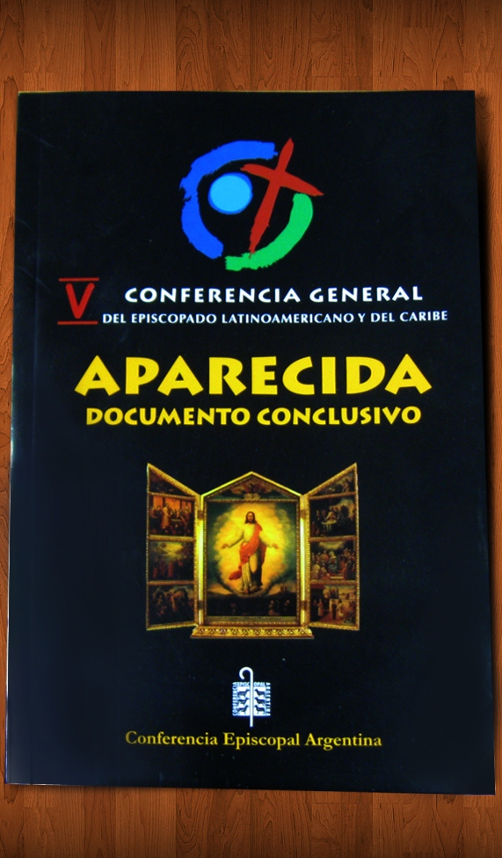
Aparecida (DA) propone un “Itinerario formativo de los discípulos-misioneros”, es decir, un caminar para ser cristianos y también para profundizar nuestra iniciación cristiana.
Para lograr esta identidad, nos hablan de los “lugares de encuentro”. Éstos son siempre lugares eclesiales, ya que la fe se recibe, se vive y se celebra en la Iglesia:
“El encuentro con Cristo, gracias a la acción invisible del Espíritu Santo, se realiza en la fe recibida y vivida en la Iglesia” (DA. 246).

Slide 14
Uno de los lugares de “encuentro” que permiten al cristiano crecer en su vocación es la Liturgia
“Encontramos a Jesucristo, de modo admirable, en la Sagrada Liturgia.
Al vivirla, celebrando el misterio pascual, los discípulos de Cristo penetran más en los misterios del Reino y expresan de modo sacramental su vocación de discípulos y misioneros.

Slide 15
La Constitución sobre la Sagrada Liturgia del Vaticano II nos muestra el lugar y la función de la liturgia en el seguimiento de Cristo, en la acción misionera de los cristianos, en la vida nueva en Cristo, y en la vida de nuestros pueblos en Él” (DA 250).

Slide 16
Y es lugar de encuentro porque “Cristo está siempre presente en su Iglesia, sobre todo en la acción litúrgica” (SC 7).
“La Eucaristía es el lugar privilegiado del encuentro del discípulo con Jesucristo.

Slide 17
Con este Sacramento Jesús nos atrae hacia sí y nos hace entrar en su dinamismo a Dios y al prójimo.
Hay un estrecho vínculo entre las tres dimensiones de la vocación cristiana: creer, celebrar y vivir el misterio de Jesucristo, así la existencia cristiana adquiere verdaderamente una forma Eucarística.

Slide 18
En cada Eucaristía los cristianos celebran y asumen el misterio pascual, participando en él.
Por tanto, los fieles deben vivir su fe en la centralidad del misterio pascual de Cristo a través de la Eucaristía, de modo que toda su vida sea cada vez más vida Eucarística” (DA 251).

Slide 19
A 50 años del Concilio Vaticano II, sus enseñanzas siguen siendo precisas y sugerentes “La nueva evangelización exige un renovado compromiso en el culto litúrgico, que es también una rica fuente de instrucción para el pueblo fiel. (Cf. SC 33).

Slide 20
A. TRES DIMENSIONES DEL ARTE SACRO
El arte sacro, para un fin determinado, tiene que ser considerado en una triple dimensión, que constituye sus maneras permanentes:
1. Su dimensión ontológica, o su ser.
2. Su dimensión normativa, o su regla.
3. Su dimensión fenomenológica, o su circunstancia.

Slide 21
1. SU DIMENSIÓN ONTOLÓGICA, O SU SER.
Su naturaleza se constituye por ser arte y ser sacro.
Si un elemento se suprime, reduce a la nada el arte sacro.
El subjetivismo exacerbado no se compagina con el arte sacro.
El artista suplanta el lugar de la creencia sagrada y lo subjetivo queda sin lo objetivo.

Slide 22
2. SU DIMENSIÓN NORMATIVA, O SU REGLA.
Por el hecho de ser sacro, sirve a la Iglesia y la Iglesia lo ha sujetado a cánones concretos.

Slide 23
3. SU DIMENSIÓN FENOMENOLÓGICA, O SU CIRCUNSTANCIA.
Esta exige la atención a la vida.
No se vive al margen de nuestro entorno.
Es necesaria una prudente atención a la diversidad de gustos, de temperamentos, de las mentalidades, de las épocas, de las latitudes, etc.
No olvidemos que muchas verdades que fueron vividas y después se han olvidado. La Iglesia, depositaria de la verdad, custodia esas verdades vividas, pero olvidadas, o por lo menos disminuidas en su valor y eficiencia.

Slide 24
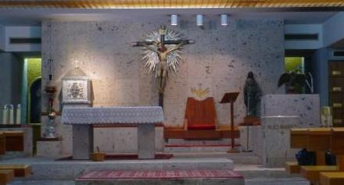
El templo, donde se da el encuentro entre Dios y su pueblo, es lugar para una vida que se va a vivir; pero él no es la vida, sino el espacio donde debemos interpretar la vida.

Slide 25
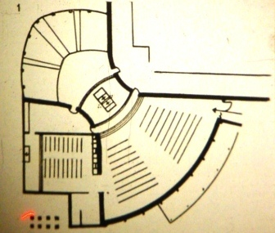
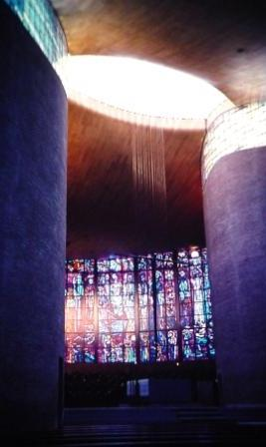
Y la vida que se va a vivir allí tiene un lenguaje, que es litúrgico, y unos modos en el movimiento, que son las ceremonias…

Slide 26
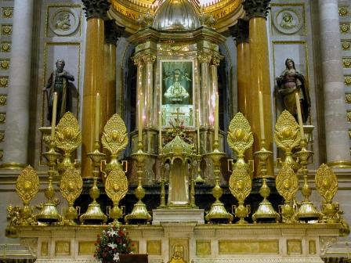
y unos centros vitales para la vida de las almas, que son los sacramentos…

Slide 27
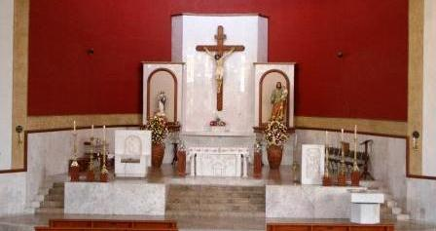
y un altar para el sacrificio, y un ambón para la proclama de las realidades eternas y una cátedra para la predicar la verdad; ésa es la vida que vivieron las generaciones pasadas, y viven las presentes, y vivirán las venideras…

Slide 28
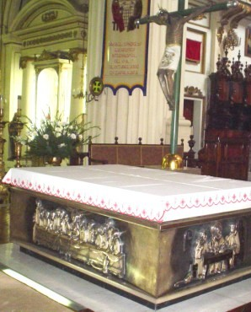
y a esa vida, con sus cosas permanentes y esenciales y sus cosas accidentales, con su sugestiva y extraordinaria variedad, tiene que servir el arte sacro adaptándose a ellas en todas sus manifestaciones.

Slide 29
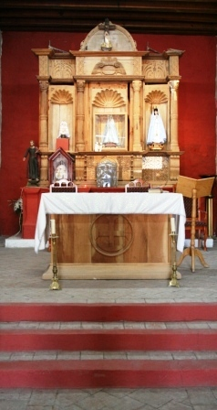
Un arte que no sirva a esos fines y los olvide en todo o en parte no será arte sacro vivo.

Slide 30
B. SIGNOS Y SÍMBOLOS EN LA LITURGIA
Estamos colmados de signos y símbolos.
Al relacionamos con el prójimo, no sólo tiene la comunicación por medio de la lengua, sino por medio de los gestos, expresiones, ceremonias, rituales.
El ritualismo o la ritualidad están presentes en la actividad humana, tanto en la relación interpersonal como en manifestaciones sociales.

Slide 31
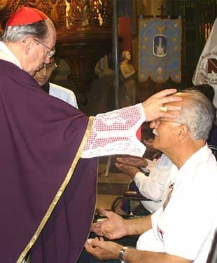
La Liturgia tiene también sus elementos o componentes externos, que quieren manifestar lo que interiormente significan.
Los gestos externos tienen su contenido y su sentido.

Slide 32
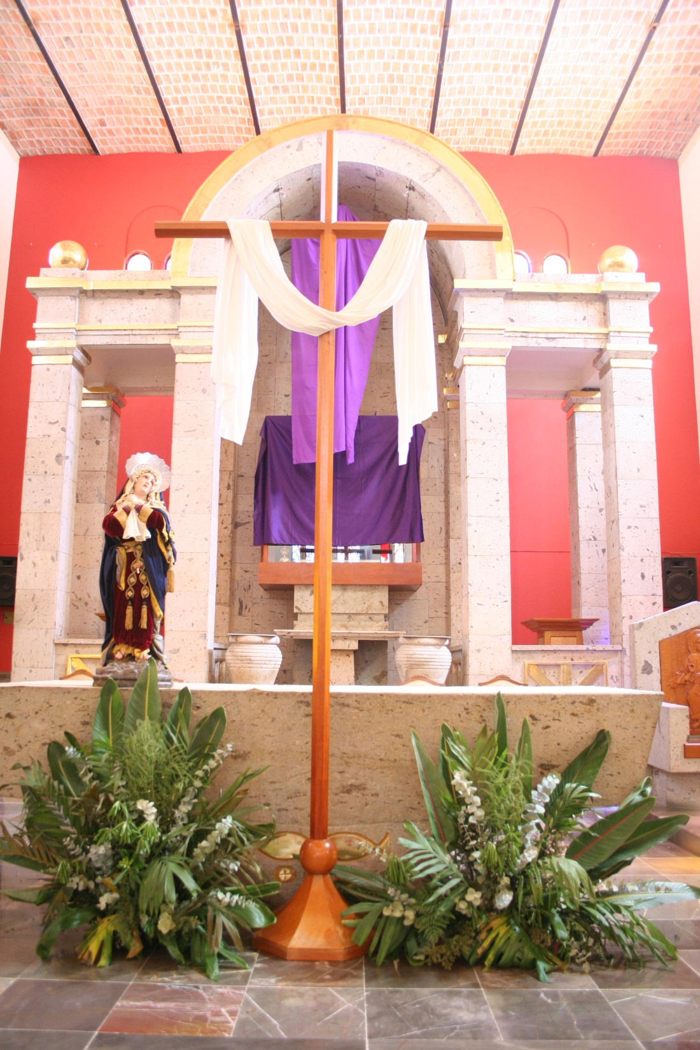
Hay que descubrirlo, para que la acción litúrgica no se reduzca a una especie de representación escénica o teatral.

Slide 33
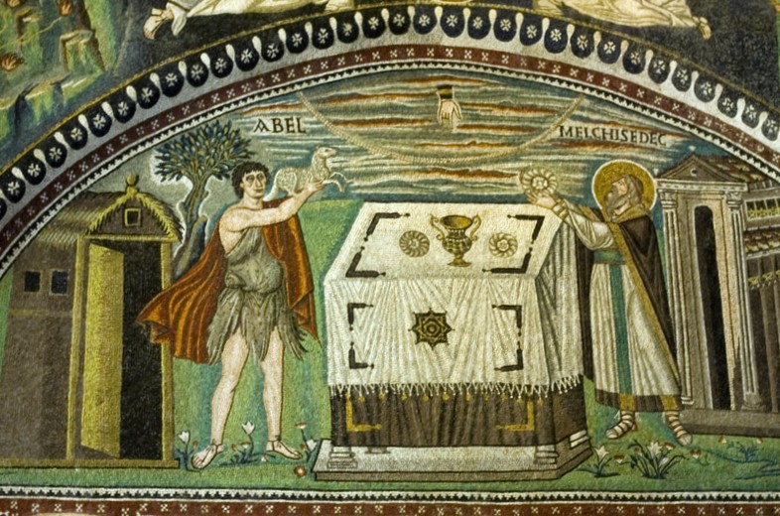
Los signos visibles que usados en la Liturgia fueron escogidos por Cristo o por la Iglesia para significar realidades divinas invisibles.

Slide 34
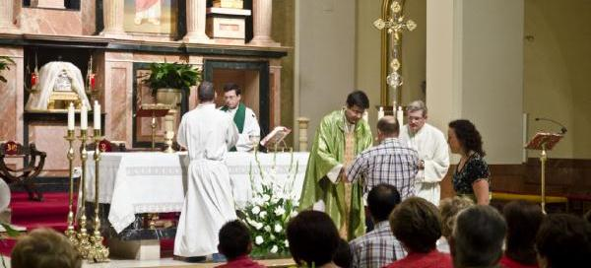
Por tanto, no sólo cuando se lee “lo que se ha escrito para nuestra enseñanza”, sino también cuando la Iglesia ora, canta o actúa, la fe de los asistentes se alimenta y sus almas se elevan hacia Dios a fin de tributarle un culto racional y recibir abundantes gracias (SC 33)

Slide 35
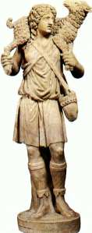
Los ritos deben resplandecer con una noble sencillez; ser breves, claros, evitando las repeticiones inútiles; adaptadas a los fieles.
En general, no deben tener necesidad de explicaciones (SC 34).

Slide 36
Signos, símbolos y ritos
El signo es un elemento sensible cuya finalidad es manifestar un contenido.
En todo signo se dan dos aspectos:
el significante, que es lo que se ve, lo que se oye, lo que se percibe por medio de los sentidos y
el significado, o lo que se quiere decir o manifestar con el gesto.

Slide 37
El simbolismo en los sacramentos.
La Liturgia se sirve de signos y de símbolos.
Los signos son eficaces, es decir, realizan lo que significan.

Slide 38
Los sacramentos están llenos de símbolos y de signos.
Por ejemplo: el agua del bautismo, por la eficacia de la Liturgia, que le viene del mismo Jesucristo, lava y purifica al que lo recibe.
En la celebración de los sacramentos, la realidad de la salvación se hace presente a través de los símbolos

Slide 39
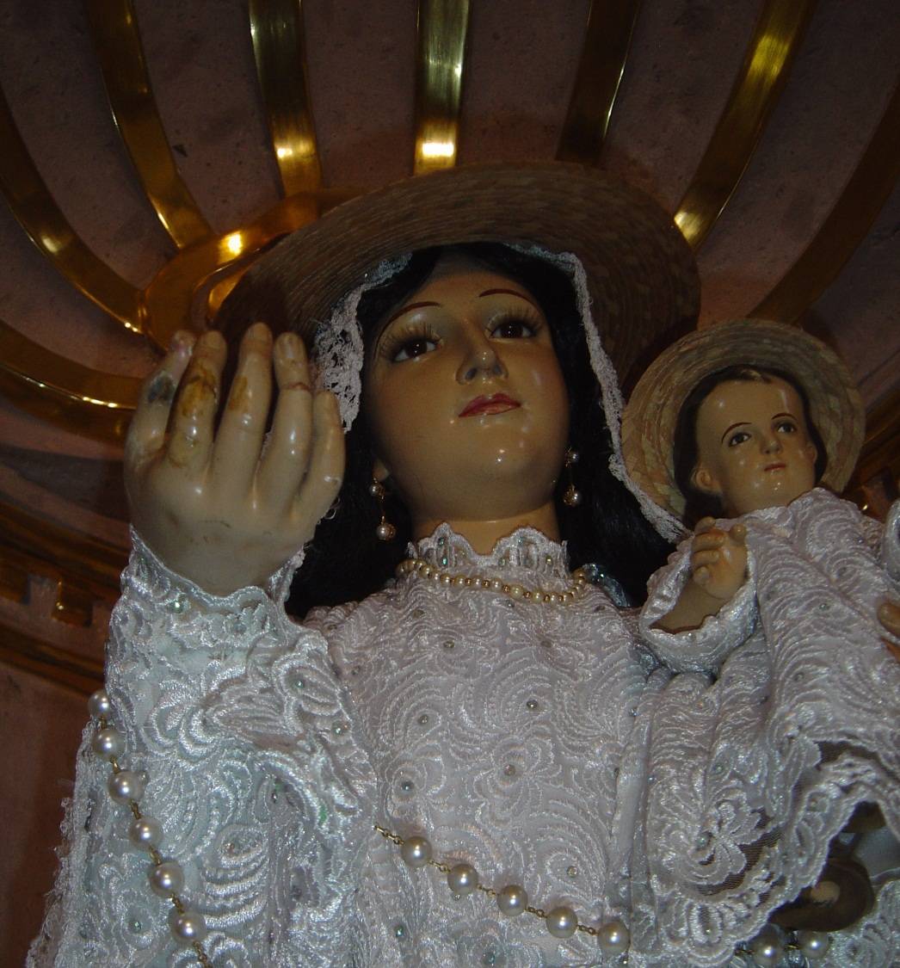
Se han dado casos de sacerdotes que sin la previa autorización han dañado el patrimonio artístico al mandar restaurar imágenes con personas incompetentes.

Slide 40
Pésimas intervenciones que deteriora el patrimonio cultural y evangelizador de la Iglesia.

Slide 41
Bendición del fuego.
La bendición del fuego se debió al genio mismo del cristianismo, que cuida santificar las cosas antes de ponerlas a su servicio, a causa del desorden motivado por el pecado original.
Así, la necesidad de encender una luz que iluminase el recinto sagrado durante la vigilia dio ocasión a un rito lleno de simbolismo y extremadamente bello.
Según la rúbrica del Misal, reproducida también en el nuevo Ordo, y según también el mismo texto de la oración, el fuego se ha de sacar de una piedra. Esto fue, tal vez, la causa de que las rúbricas prescriban que tal ceremonia se haga en las puertas de la iglesia, cosa que ha sido confirmada también por el nuevo Ordo; mas éste, por el carácter pastoral que campea en todo él, señala que se puede hacer a la entrada de la iglesia o dentro de ella, es decir, «allí donde el pueblo pueda seguir mejor el rito sagrado».

Slide 42
El obtener el fuego de la piedra exigía a veces un esfuerzo muy laborioso y presentaba ciertos inconvenientes por el humo, mal olor, etc., etc.; por eso la entrada de la iglesia era el lugar más indicado.
Pero no en todos los lugares se obtenía el fuego mediante el pedernal. En Alemania y Francia, por ejemplo, se obtenía el fuego mediante lentes sometidas a la acción directa del sol. En Roma se desconocía la bendición del fuego en el siglo VIII. Allí las luces del día de Pascua se encendían de tres grandes lámparas colocadas en un lugar oculto el jueves santo.

Slide 43
La bendición del fuego estaba, pues, en relación con el apagarse totalmente las luces al fin de los oficios; por lo mismo se debía repetir tres veces durante el triduo sacro. Mas como en otras iglesias no se apagaban completamente las luces, sino que se dejaban algunas lámparas encendidas en lugares reservados, sólo se bendecía el fuego en la noche del miércoles santo al jueves. Así se hacía, por ejemplo. en Jerusalén, según refiere Eteria: «Pero a la hora de décima. que aquí llaman lecíricon y nosotros decimos lucernare. todo el pueblo se reúne nuevamente en el Anástasis. se encienden todas las candelas y cirios. formándose una luz infinita. Mas esta luz no se trae de afuera. sino que se saca de la gruta interior. esto es. de dentro de las cancelas. donde día y noche luce continuamente una lámpara».

Slide 44
En Roma aparece por vez primera la bendición del fuego el sábado santo el Ordo X (S. XII), el cual indica las tres oraciones que todavía trae el Misal, de las que sólo la primera se ha conservado en el nuevo Ordo.
En algunos lugares. la bendición del fuego trascendía hasta la vida hogareña. Los fieles se surtían del fuego sagrado para sus usos domésticos.

Slide 45
EL CIRIO PASCUAL.
EI cirio pascual, símbolo de Cristo resucitado, luz de luz y esplendor de la gloria del Padre, es objeto de grandes honores en esta vigilia.
Su origen.
No se sabe con certeza cuál es el origen del cirio pascual.
Algunos lo relacionan con unas luces que se encendían en señal de júbilo, en las iglesias y fuera de ellas, en la noche pascual. Sin embargo, otros, con mayor fundamento, lo hacen derivar del cirio del lucernario del oficio vespertino, con el que se iniciaba en muchas iglesias el oficio de la vigilia dominical.

Slide 46
Todo esto muestra que en el siglo IV tal uso no era nuevo ni propio de alguna iglesia particular. En el siglo VII eran pocas las iglesias occidentales que no hubiesen introducido tal rito.
En Roma no aparece antes del siglo VIII. El primer documento en darnos la noticia con una fórmula de bendición encuadrada en un rito simplicísimo es el sacramentario Gelasiano. Luego se añadieron algunos ritos y se confundieron otros, llegando a formar una mescolanza difícil de discernir antes del nuevo OrdQ, especialmente después de las reformas carolingias y las elaboraciones rituales de los siglos X y XI. Por ejemplo, del cereus incensus (cirio encendido) se llegó a admitir los granos de incienso para ser clavados en el cirio.

Slide 47
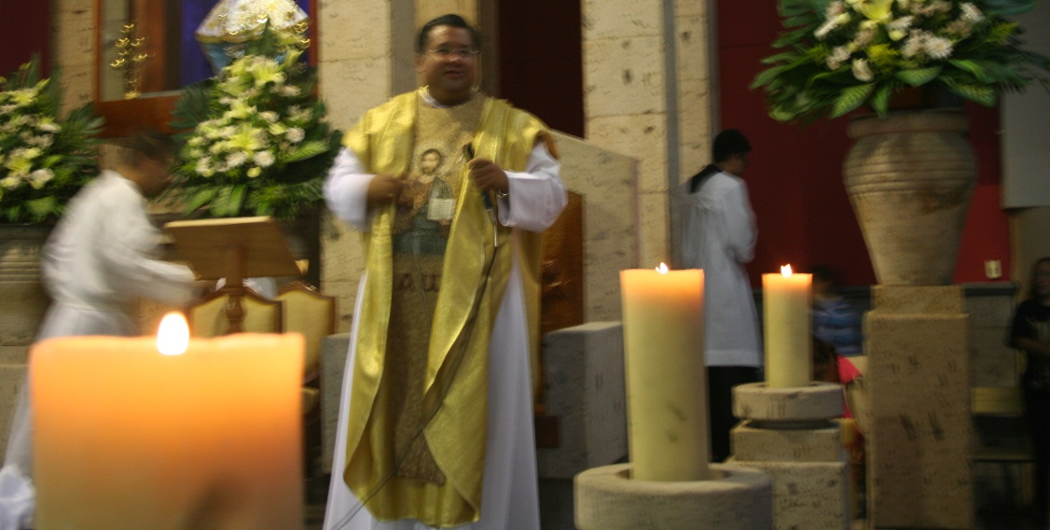
Al fin de la vigilia pascual se solía romper el cirio en algunos lugares y se distribuían sus fragmentos entre los fieles como sacramentales. En el siglo x se hacía esto el domingo de Quasimodo. En algunas iglesias, como Poitiers, para no romper los cirios preciosos, se consagraban después de la función otros cirios pequeños con la fórmula del Gelasiano, y éstos eran los que se rompían y se distribuían entre los fieles. Esta costumbre desapareció cuando se introdujo la costumbre de dejar el cirio al lado del ambón hasta el día de la Ascensión. En Roma se suplió esto con los Agnu Déis (especie de medallones hechos con la cera que había quedado del cirio pascual).
No estaría mal que después del año litúrgico se fundiese el cirio y se fabricasen algunas medallones con esa cera y se distribuyesen a los fieles y que estos contribuyeran a costear el nuevo cirio pascual de la parroquia.

Slide 49
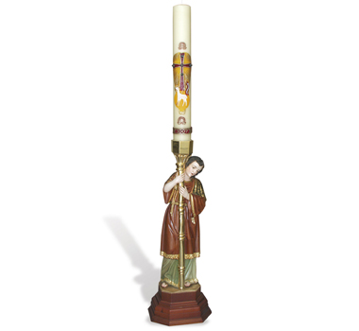

Slide 50
